Slide 1

الخامسة

Slide 2






تعيين تلميذ(ة) للإجابة.
توجيهات و شرح التعليمات.
عرض فيديو.
المرور بين الصفوف للمساعدة و تصحيح الإنجازات.
عمل في ثنائيات.
نهاية الشريط، المرور إلى الشريحة الموالية.

Slide 3

تنظيم حصص الأسبوع
اليوم 4 -
اليوم1 -
نشاط اعتيادي (10)د
إملاء (30)د
إنتاج كتابي – الحصة1 (30)د
نشاط اعتيادي (10)د
المعجم (30)د
الاستماع والتحدث . (30)د
اليوم 5 -
اليوم 2 -
نشاط اعتيادي (10)د
قراءة : الحصة -4- (30)د
إنتاج كتابي الحصة 2 (30)د
نشاط اعتيادي (10)
قراءة : الحصة -1- 30 د
قراءة الحصة-2- 30 د
اليوم 6 -
اليوم 3 -
مراجعة وتوليف (30)د
دعم (40)د
نشاط اعتيادي (10)د
قراءة : الحصة-3- (30)د
صرف وتحويل (30)د
Révision
Lecture offerte

Slide 4





هيكلة حصة اليوم
- 01 افتتاح الحصة
ترحيب ؛
تدبير السلوك؛
نشاط اعتيادي
- 02قراءة : مغامرة مذهلة ( ح1)
أستعد للفهم؛
أقرأ النص بطلاقة و أفهمه فهما عاما.
قراءة : مغامرة مذهلة ( ح2)
أستخرج وأستنتج معلومات من النص.

Slide 5

عند نهاية الحصة
على الأقل 80% من المتعلمين سيكونون قادرين على:
التحدث باسترسال للدفاع عن فكرة.
قراءة النص بطلاقة وفهمه فهما عاما.
استخراج واستنتاج معلومات من النص.

Slide 6

مرحبا بكم، سنبدأ حصة اللغة العربية.
اختــتام الحــصة
قراءة ح2
قراءة ح1
افتتاح الحصة

Slide 7

افتتاح الحصة
افتتاح الحصة
ترحيب ؛
تدبير السلوك؛
نشاط اعتيادي.

Slide 8





حاولوا الالتزام بهذه السلوكات. من يذكرنا بها؟
اختــتام الحــصة
قراءة ح2
قراءة ح1
افتتاح الحصة
أُصَحِّحُ أَخْطائي عَلى كُرّاسَتي وَدَفْتَري.
أَتَحَدَّثُ بِلُغَةٍ عَرَبِيَّةٍ سَليمَةٍ مِنَ ٱلْأَخْطاءِ.

Slide 9

ضعوا الكراسة والدفتر واللوحة في القمطر.
اختــتام الحــصة
قراءة ح2
قراءة ح1
افتتاح الحصة

Slide 10
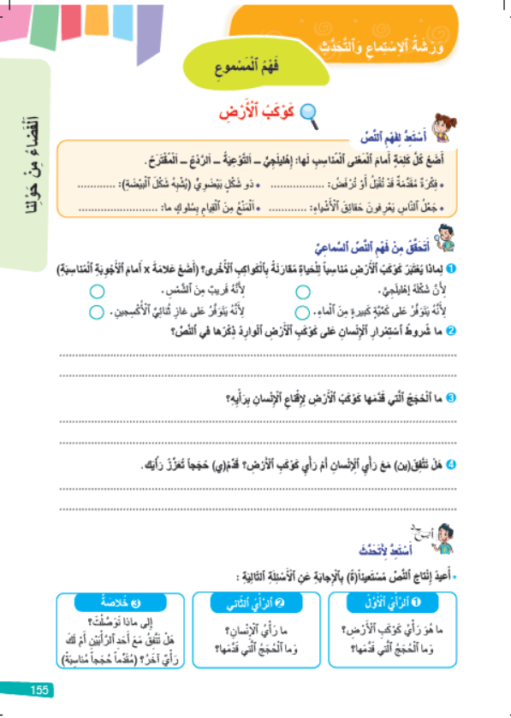

نبدأ حصتنا بتصحيح الواجب المنزلي. خذوا دفاتر البحث وكراساتكم، الصفحة 155.
اختــتام الحــصة
قراءة ح2
قراءة ح1
افتتاح الحصة

Slide 11
من يقرأ التعريف الأول ويحدد المفردة المناسبة له؟ ( مناقشة الجواب ثم الانتقال إلى التعريف الموالي.)
اختــتام الحــصة
قراءة ح2
قراءة ح1
افتتاح الحصة

Slide 12
من يقرأ الجملة التي وردت فيها عبارة " إهليلجي"؟ ( مناقشة الجواب ثم الانتقال إلى المفردة الموالية.)
اختــتام الحــصة
قراءة ح2
قراءة ح1
افتتاح الحصة

Slide 13
في هذه الحصة ستواصلون التدرب على التحدث باسترسال للدفاع عن فكرة ما.
اختــتام الحــصة
قراءة ح2
قراءة ح1
افتتاح الحصة
أَتَحَدَّثُ بِٱسْتِرْسالٍ لِلدِّفاعِ عَنْ فِكْرَتي.

Slide 14
طلبت منكم الاستعداد بشكل جيد للدفاع عن أفكاركم بلغة سليمة وبتقديم حجج إضافية. خذوا دفاتر البحث.
اختــتام الحــصة
قراءة ح2
قراءة ح1
افتتاح الحصة
- اَلطّاقاتُ ٱلنَّظيفَةُ أَفْضَلُ مِنَ ٱلطّاقاتِ ٱلْأُحْفورِيَّةِ.
- اَلْمَدْرَسَةُ أَفْضَلُ مِنَ ٱلْعَمَلِ في سِنٍّ مُبَكِّرَةٍ.
- اَلْإِنْتِرْنِتُ مُفيدَةٌ وَمُضِرَّةٌ في ٱلْوَقْتِ نَفْسِهِ.
- اَلْوِقايَةُ خَيْرٌ مِنَ ٱلْعِلاجِ.

Slide 15
نتذكر جماعة الأساليب التي استعملناها للدفاع عن فكرة ما. من يقرأ؟
اختــتام الحــصة
قراءة ح2
قراءة ح1
افتتاح الحصة
في ٱعْتِقادي، ............، وَذلِكَ لِأَسْبابٍ عِدَّةٍ؛ فَهِيَ ...........، عِلاوَةً عَلى ذلِكَ، .............. أَمّا ............... فَعَلى ٱلنَّقيضِ مِنْ ذلِكَ، ..............، فَضْلاً عَنْ أَنَّها ................

Slide 16
من يقوم إلى السبورة للتحدث باسترسال للدفاع عن فكرته؟ سنناقش إنتاجه من حيث الحجج المقترحة واحترام الأساليب، ومن حيث الانسجام.
اختــتام الحــصة
قراءة ح2
قراءة ح1
افتتاح الحصة
أَتَحَدَّثُ بِٱسْتِرْسالٍ لِلدِّفاعِ عَنْ فِكْرَتي.

Slide 17
قراءة
مغامرة مذهلة ( ح1).
أستعد للفهم؛
أقرأ النص بطلاقة وأفهمه فهما عاما.

Slide 18
سندرس نصا بعنوان « مغامرة مذهلة». سنبدأ بنشاط أستعد لفهم النص.
اختــتام الحــصة
قراءة ح2
قراءة ح1
افتتاح الحصة
أَسْتَعِدُّ لِفَهْمِ ٱلنَّصِّ.

Slide 19
هذه مفردات ستساعدكم على فهم النص. من يقرأ ؟
اختــتام الحــصة
قراءة ح2
قراءة ح1
افتتاح الحصة
مَرْكَبَةٌ
مُذْهِلٌ
كائِناتٌ فَضائِيَّةٌ
رائِدٌ

Slide 20

من يقرأ معنى كلمة «مذهل»؟ ثم آخر يحاول تركيبها في جملة مفيدة.
اختــتام الحــصة
قراءة ح2
قراءة ح1
افتتاح الحصة
مُذْهِلٌ
يُثيرُ ٱلدَّهْشَةَ أَوِ ٱلْإِعْجابَ.

Slide 21
من يقرأ معنى كلمة «مركبة»؟ ثم آخر يحاول تركيبها في جملة مفيدة، أو يقدم أمثلة.
اختــتام الحــصة
قراءة ح2
قراءة ح1
افتتاح الحصة
مَرْكَبَةٌ
وَسيلَةٌ نَـــرْكَبُها لِلسَّفَرِ أَوِ ٱلتَّنَقُّلِ.

Slide 22
من يقرأ معنى كلمة «رائد »؟ ثم آخر يحاول تركيبها في جملة مفيدة.
تقديم معان أخرى للكلمة: الموجه- المسؤول-رتبة في الجيش...
اختــتام الحــصة
قراءة ح2
قراءة ح1
افتتاح الحصة
رائِدٌ
شَخْصٌ يُسافِرُ إِلى ٱلْفَضاءِ لِٱسْتِكْشافِهِ.

Slide 23
من يقرأ معنى عبارة «كائنات فضائية »؟ ثم آخر يحاول تركيبها في جملة مفيدة.
اختــتام الحــصة
قراءة ح2
قراءة ح1
افتتاح الحصة
كائِناتٌ فَضائِيَّةٌ
مَخْلوقاتٌ خَيالِيَّةٌ نَتَصَوَّرُ أَنَّها تَعيشُ في ٱلْفَضاءِ.

Slide 24
من يختار كلمة ويقدم معناها؟
اختــتام الحــصة
قراءة ح2
قراءة ح1
افتتاح الحصة
مَرْكَبَةٌ
مُذْهِلٌ
كائِناتٌ فَضائِيَّةٌ
رائِدٌ

Slide 25
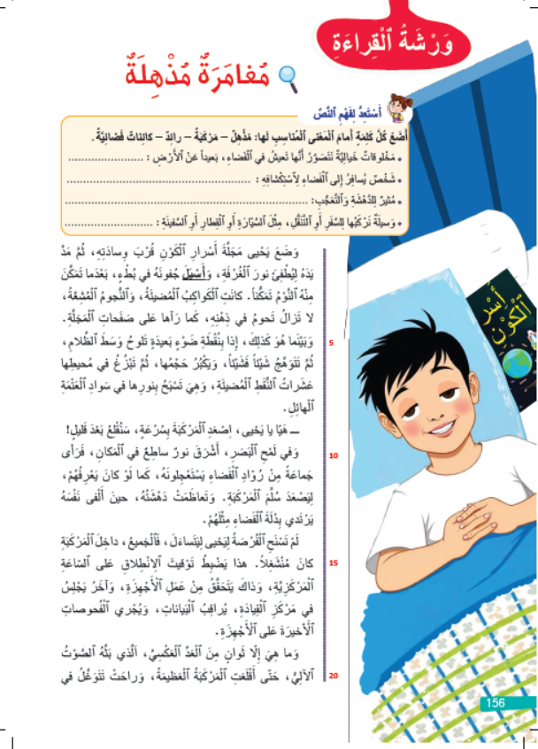
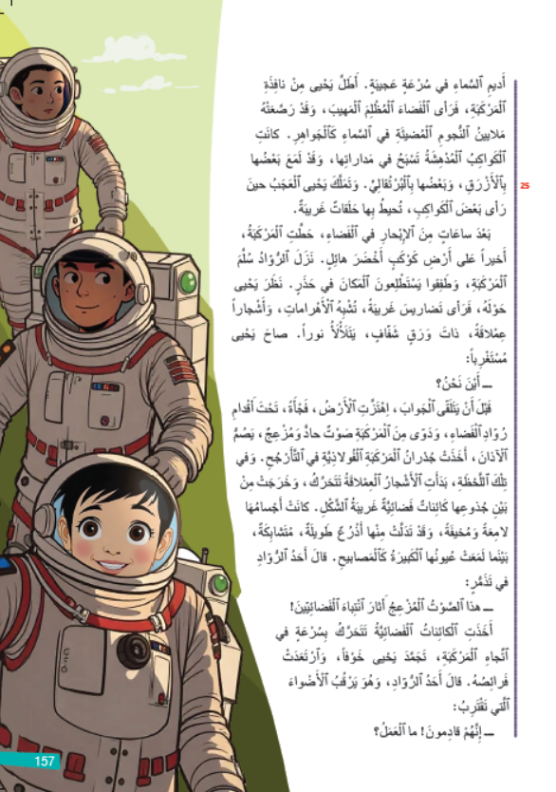
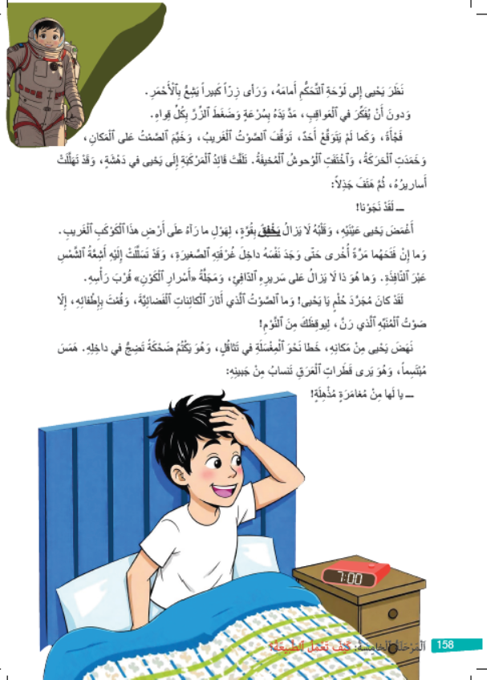
خذوا كراساتكم، الصفحة 156.
اختــتام الحــصة
قراءة ح2
قراءة ح1
افتتاح الحصة

Slide 26
حاولوا بشكل ثنائي بناء توقع حول مضمون النص من خلال العنوان والصور المرفقة به.
اختــتام الحــصة
قراءة ح2
قراءة ح1
افتتاح الحصة
أُحَدِّدُ تَوَقُّعي حَوْلَ مَضْمونِ ٱلنَّصِّ.

Slide 27
من يقرأ التوقع؟ ما الذي جعلكما تتوقعان ذلك؟
اختــتام الحــصة
قراءة ح2
قراءة ح1
افتتاح الحصة
أَعْتَقِدُ أَنَّ ٱلنَّصَّ سَيَتَحَدَّثُ عَنْ ....................

Slide 28

لاحظوا الصور واقرؤوا الفقرتين الأولى والأخيرة من النص، وتحققوا من توقعاتكم.
اختــتام الحــصة
قراءة ح2
قراءة ح1
افتتاح الحصة

Slide 29

من يقرأ توقعه؟ ثم يوضح لزملائه كيف تمكن من التحقق منه.
اختــتام الحــصة
قراءة ح2
قراءة ح1
افتتاح الحصة
أَتَحَقَّقُ مِنْ تَوقُّعي.

Slide 30

من يقرأ؟
توزيع أجزاء النص على التلاميذ.
اختــتام الحــصة
قراءة ح2
قراءة ح1
افتتاح الحصة

Slide 31
نجيب جماعة عن بعض أسئلة الفهم. من يجيب عن السؤال التالي؟
اختــتام الحــصة
قراءة ح2
قراءة ح1
افتتاح الحصة
1. ما ٱلشَّخْصِيَّةُ ٱلرَّئيسَةُ في ٱلْقِصَّةِ؟

Slide 32
مناقشة الجواب.
اختــتام الحــصة
قراءة ح2
قراءة ح1
افتتاح الحصة
2. ماذا كانَ يَفْعَلُ يَحْيى قَبْلَ أَن يَنامَ؟

Slide 33
مناقشة الجواب.
اختــتام الحــصة
قراءة ح2
قراءة ح1
افتتاح الحصة
3. إِلى أَيْنَ سافَرَ يَحْيى في حُلْمِهِ؟

Slide 34
مناقشة الجواب.
اختــتام الحــصة
قراءة ح2
قراءة ح1
افتتاح الحصة
4. ماذا شاهَدَ يَحْيى خِلالَ رِحْلَتِهِ نَحْوَ ٱلْفَضاءِ؟

Slide 35
مناقشة الجواب.
اختــتام الحــصة
قراءة ح2
قراءة ح1
افتتاح الحصة
5. ما ٱلْحَدَثُ ٱلْمُرْبِكُ ٱلَّذي غَيَّرَ هُدوءَ ٱلرِّحْلَةِ؟

Slide 36
مناقشة الجواب.
اختــتام الحــصة
قراءة ح2
قراءة ح1
افتتاح الحصة
6. كَيْفَ ٱسْتَطاعَ ٱلْفَريقُ ٱلنَّجاةَ مِنَ ٱلْخَطَرِ؟

Slide 37
مناقشة الجواب.
اختــتام الحــصة
قراءة ح2
قراءة ح1
افتتاح الحصة
7. ما حَقيقَةُ ٱلزِّرِّ ٱلأَحْمَرِ في ٱلْحُلْمِ؟

Slide 38
مناقشة الجواب.
اختــتام الحــصة
قراءة ح2
قراءة ح1
افتتاح الحصة
8. ما ٱلَّذي أَضْحَكَ يَحْيى في نِهايَةِ ٱلْقِصَّةِ؟

Slide 39
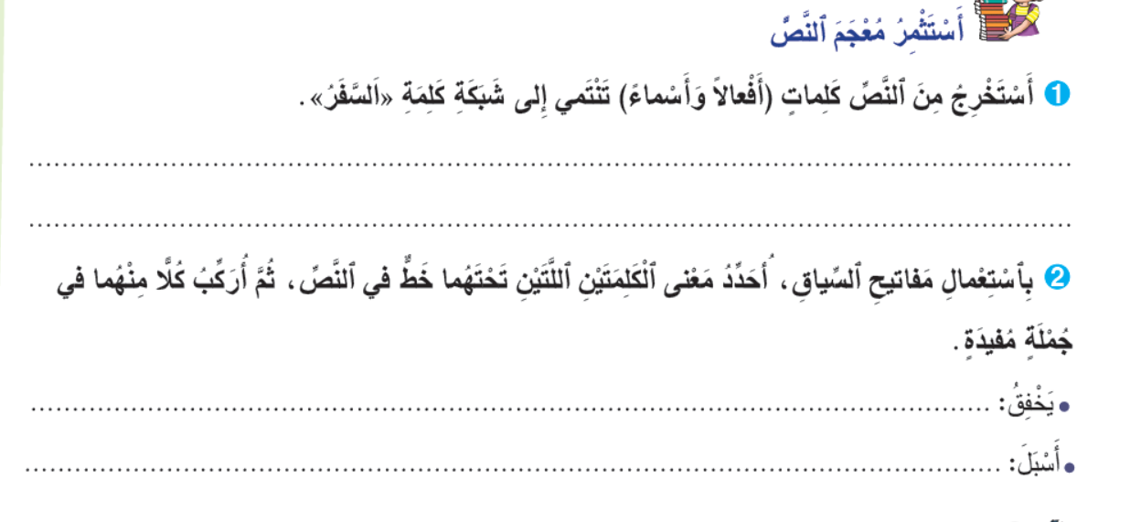
خذوا الصفحة 159، وأجيبوا عن أسئلة استثمار المعجم الواردة في الشريحة التالية:
اختــتام الحــصة
قراءة ح2
قراءة ح1
افتتاح الحصة

Slide 40
نصحح جماعة.
اختــتام الحــصة
قراءة ح2
قراءة ح1
افتتاح الحصة

Slide 41
صححوا على كراساتكم.
اختــتام الحــصة
قراءة ح2
قراءة ح1
افتتاح الحصة
اَلْمَركَبَةُ- رُوّادٌ –اَلْفَضاءُ- أَقْلَعَتْ- اَلْإِبْحارُ...
يَنْبُضُ بِقُوَّةٍ وَسُرْعَةٍ...
أَغْمَضَ- أَرْخى- أَسْدَلَ -أَغْلَقَ...

Slide 42
قبل أن نواصل، سنلعب لعبة المرادفات. خذوا ألواحكم. الفائز من استطاع تحديد أكبر عدد من المرادفات.
اختــتام الحــصة
قراءة ح2
قراءة ح1
افتتاح الحصة
لُعْبَةُ ٱلْمُرادِفاتِ

Slide 43
اكتبوا على ألواحكم مرادف الكلمة التالية:
اختــتام الحــصة
قراءة ح2
قراءة ح1
افتتاح الحصة
مَرْكَبَةٌ

Slide 44
اكتبوا على ألواحكم مرادف الكلمة التالية:
اختــتام الحــصة
قراءة ح2
قراءة ح1
افتتاح الحصة
مُذْهِلَةٌ

Slide 45
اكتبوا على ألواحكم مرادف الكلمة التالية:
اختــتام الحــصة
قراءة ح2
قراءة ح1
افتتاح الحصة
أَسْبَلَ

Slide 46
اكتبوا على ألواحكم مرادف الكلمة التالية:
اختــتام الحــصة
قراءة ح2
قراءة ح1
افتتاح الحصة
أَقْلَعَ

Slide 47
اكتبوا على ألواحكم مرادف الكلمة التالية:
اختــتام الحــصة
قراءة ح2
قراءة ح1
افتتاح الحصة
دَهْشَةٌ

Slide 48
قراءة
مغامرة مذهلة ( ح2).
أستخرج وأستنتج معلومات من النص.

Slide 49
نواصل قراءة النص. من يقرأ محترما ضوابط القراءة بطلاقة؟
اختــتام الحــصة
قراءة ح2
قراءة ح1
افتتاح الحصة

Slide 50
ننتقل إلى التدرب على إستراتيجيات الفهم . من يذكرنا بالخطوات التي نتبعها لاستخراج معلومات من النص؟
اختــتام الحــصة
قراءة ح2
قراءة ح1
افتتاح الحصة
ما ٱلْخُطواتُ ٱلَّتي نَتَّبِعُها لِٱسْتِخْراجِ مَعْلومَةٍ مِنَ نَصٍّ ٱنْطِلاقاً مِنْ سُؤالٍ؟

Slide 51
من يذكرنا بالخطوات التي نتبعها لاستنتاج معلومات غير واردة بشكل مباشر في النص؟
اختــتام الحــصة
قراءة ح2
قراءة ح1
افتتاح الحصة
ما ٱلْخُطواتُ ٱلَّتي نَتَّبِعُها لِٱسْتِنْتاجِ مَعْلومَةٍ مِنَ نَصٍّ ٱنْطِلاقاً مِنْ سُؤالٍ؟

Slide 52
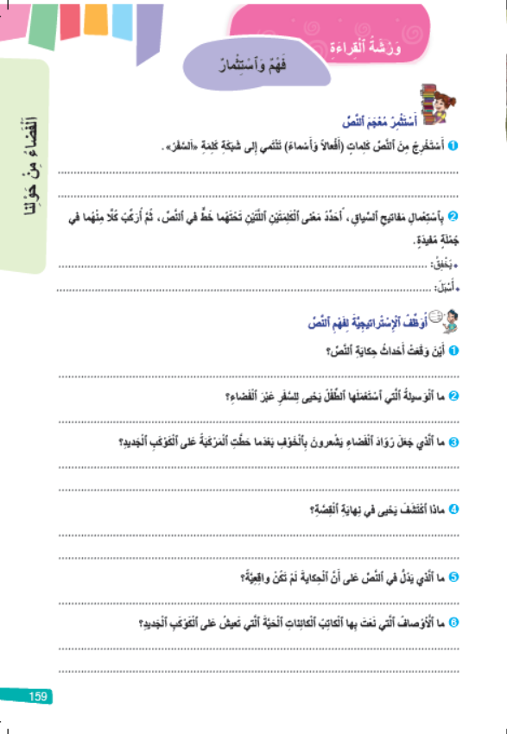
خذوا الصفحة 159. أجيبوا على كراساتكم عن أسئلة "أوظف الاستراتيجية لفهم النص".
اختــتام الحــصة
قراءة ح2
قراءة ح1
افتتاح الحصة

Slide 53
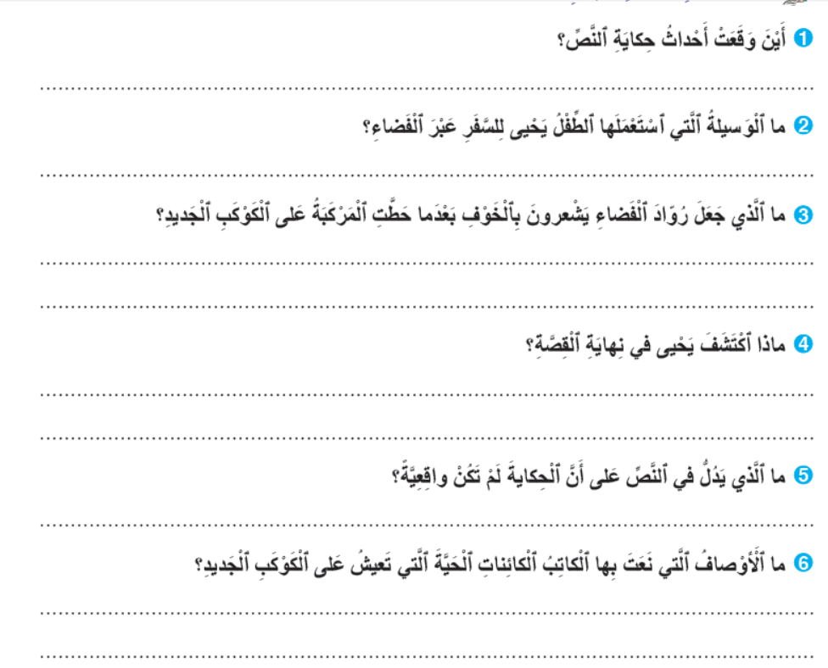
نصحح. من يحدد الكلمات المفاتيح التي ساعدته على فهم السؤال الأول ثم يجيب عنه؟
(مناقشة الأجوبة ثم الانتقال إلى السؤال الموالي.)
اختــتام الحــصة
قراءة ح2
قراءة ح1
افتتاح الحصة

Slide 54
صححوا على كراستكم.
اختــتام الحــصة
قراءة ح2
قراءة ح1
افتتاح الحصة
وَقَعَتْ أَحْداثُ ٱلْقِصَّةِ في مَكانَيْنِ: - غُرْفَةُ يَحْيى ٱلصَّغيرَةُ، وٱلْفَضاءُ .
اِسْتَعمَلَ يَحْيى مَرْكَبَةَ ٱلْفَضاءِ.
اِهْتِزازُ ٱلأَرْضِ فَجْأَةً تَحْتَ أَقْدامِهِمْ، وظُهورُ ٱلْكائِناتِ ٱلْفَضائِيَّةِ ذاتِ ٱلْأَجْسامِ ٱللّامِعَةِ وٱلأَذْرُعِ ٱلطَّويلَةِ وٱلعُيونِ ٱلكَبيرَةِ ٱلمُضيئَةِ كَٱلْمَصابيحِ.
اِكْتَشَفَ يَحْيى في نِهايَةِ ٱلْقِصَّةِ أَنَّ كُلَّ ما عاشَهُ مِنْ مُغامَرَةٍ فَضائِيَّةٍ لَمْ يَكُنْ سِوى حُلْمٍ، وَأَنَّ ٱلزِّرَّ ٱلأَحْمَرَ ٱلَّذي ضَغَطَ عَلَيْهِ لِإيقافِ ٱلْكائِناتِ ٱلْفَضائِيَّةِ لَمْ يَكُنْ إِلّا زِرَّ ٱلمُنَبِّهِ ٱلَّذي رَنَّ لِيوقِظَهُ مِنَ ٱلنَّوْمِ.
5. نامَ يَحْيى بَعْدَ قِراءَةِ مَجَلَّةِ أَسْرارِ ٱلْكَوْنِ، وَكانَتِ ٱلْكَواكِبُ تَحومُ في ذِهْنِهِ- حينَ فَتَحَ عَيْنَيْهِ وَجَدَ نَفْسَهُ في غُرفَتِهِ عَلى سَريرِهِ وٱلمَجَلَّةُ قُرْبَ رَأْسِهِ -لَقَدْ كانَ مُجَرَّدَ حُلْمٍ يا يَحْيى...
6. اَلأَوْصافُ ٱلَّتي نَعَتَ بِها ٱلْكاتِبُ ٱلْكائِناتِ ٱلْحَيَّةَ ٱلَّتي تَعيشُ عَلى ٱلْكَوكَبِ ٱلْجَديدِ هِيَ: غَريبَةُ ٱلشَّكلِ-أَجْسامُها لامِعَةٌ وَمُخيفَةٌ - تَتَدَلَّى مِنْها أَذْرُعٌ طَويلَةٌ وَمُتَشابِكَةٌ - عُيونُها كَبيرَةٌ تَلْمَعُ كَٱلمَصابيحِ...

Slide 55
اختتام الحصة
اختتام الحصة
ماذا تعلمت اليوم؟
الواجب المنزلي

Slide 56
من يذكرنا بأهم المعلومات التي قدمها النص؟
اختــتام الحــصة
قراءة ح2
قراءة ح1
افتتاح الحصة
ما أَهَمُّ ٱلْمَعْلوماتِ ٱلَّتي قَدَّمَها ٱلنَّصُّ؟

Slide 57
اقرؤوا النص وأنجزوا نشاط « أستعد لفهم النص» ثم ركبوا المفردات في جمل مفيدة.
اختــتام الحــصة
قراءة ح2
قراءة ح1
افتتاح الحصة

Slide 58

إلى اللقاء في الحصة المقبلة.
اختــتام الحــصة
قراءة ح2
قراءة ح1
افتتاح الحصة

Slide 59

بناء على إنجازات المتعلمين خلال الممارسة المستقلة
ما تقديرك لنسبة التحكم في هدف الدرس؟
تسجل النسبة على صفحة اليوم من مذكرة الأستاذ.

